Slide 1
Aplicație pentru configurarea variantelor jocului de șah
Student: Rebegea Bogdan-Florin
Coordonator științific: Lect. Dr. Pistol Ionuț Cristian

Slide 2
Introducere
Jocul de șah a intrat puternic sub radarul lumii moderne în urma cu 50 de ani când Bobby Fischer și Boris Spassky, la Reykjavík,s-au înfruntat în meciul secolului într-o epocă în care supremația șahului era dominată de către URSS. La acea vreme a anilor 70, acest meci a reușit să strângă o audiență record pentru acele timpuri. Edward Winter spunea în documentarul Bobby Fischer Against the World: „Astăzi, sunt peste 600 milioane de jucători de șah în întreaga lume, transformându-l în cel mai popular joc de societate”.

Slide 3
Motivația
Încă din vechiurile timpuri jocurile au fost privite ca o modalitate de divertisment dar și ca o forma de dezvoltarea a abilităților si aptitudinilor atât fizice cât și de gândire. În timp ce evoluția omului a fost una ascendentă, așa au evoluat si jocurile devenind tot mai importante în viața oamenilor. Pornind de la ideea inițială a jocului de șah, am dezvoltat o aplicație care permite ca la fiecare iterație să existe o tactică nouă de joc, forțând jucătorul de a se adapta noilor condiții nemaiîntâlnite, dezvoltând imaginația și creația.

Slide 4
Funcționalități
Dimensiunea tablei
Culoarea jucătorului
Modificarea traiectoriei de deplasare a piesei
Condiția de finalizare a partidei
Numărul și poziția pieselor pe tabla de start
Derularea unei partide cu computerul
Împărtășirea configurației cu un prieten

Slide 5
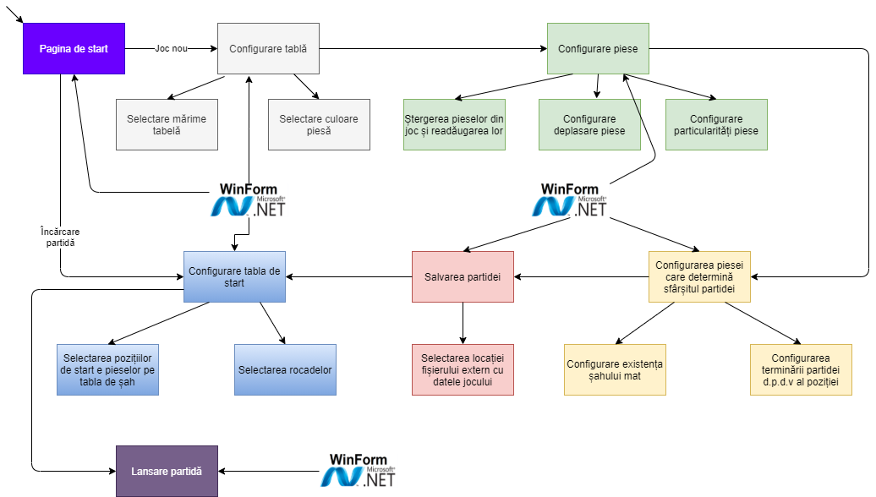
Ahitectura aplicației

Slide 6
Funcționalități
Dimensiunea tablei
Culoarea jucătorului
Modificarea traiectoriei de deplasare a piesei
Condiția de finalizare a partidei
Numărul și poziția pieselor pe tabla de start
Derularea unei partide cu computerul
Împărtășirea configurației cu un prieten

Slide 7
Modificarea traiectoriei unei piese
Traiectoria unei piese este definită de către utilizator print-o interfață interactivă, acesta schițează forma pe care dorește să fie parcursă și completează câteva întrebări pentru a fi mai precisă modalitatea de deplasare a piesei. Se definește chiar și modul în care aceasta poate captura o alta piesă.

Slide 8
Algoritmul de mutare a unei piese
Pentru a muta o piesă, calculatorul folosește un algoritm alfa beta. La fiecare instanță de joc se calculează euristica fiecărei piese bazându-se pe următoarele criterii:
Modul complex de deplasare a unei piese
Numărul de piese de același fel de pe tabla de șah
Numărul de traiectorii definite (1 sau 2)

Slide 9
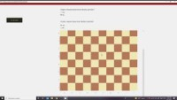

Slide 10
Concluzii
Aplicația pentru configurarea variantelor jocului de șah este o aplicație care se adresează publicului larg care dorește să abordeze și o altfel de tematică, una în care piesele au un total rol pe tabla de joc și deplasările acestora sunt definite după bunul plac. Jucarea împotriva calculatorului este un plus deoarece acesta este conceput să fructifice la capacitate maximă orice mutare, realizând o partidă provocatoare din punct de vedere tactic.

Slide 11
Link-uri utile
Link către sursa proiectului:
https://github.com/BogdanFi/Licenta/tree/master/Chess
Link către demo proiectului:
https://youtu.be/d9hxUcJcEsg

Slide 12


